Slide 1
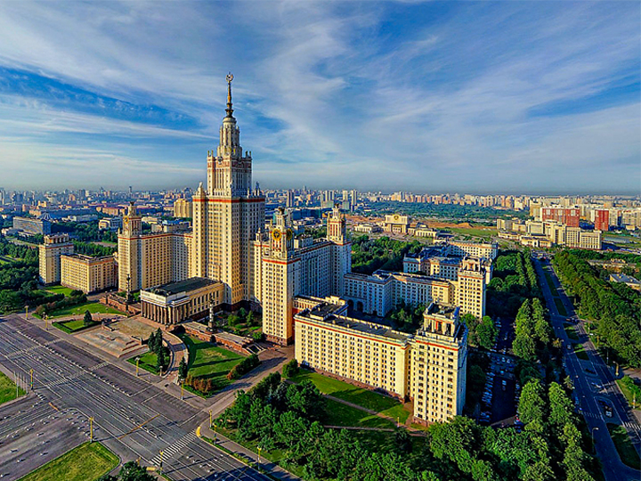

ЯДЕРНАЯ ФИЗИКА в медицине
ЧЕРНЯЕВ А.П.
МГУ, 13 мая 2020

Slide 2
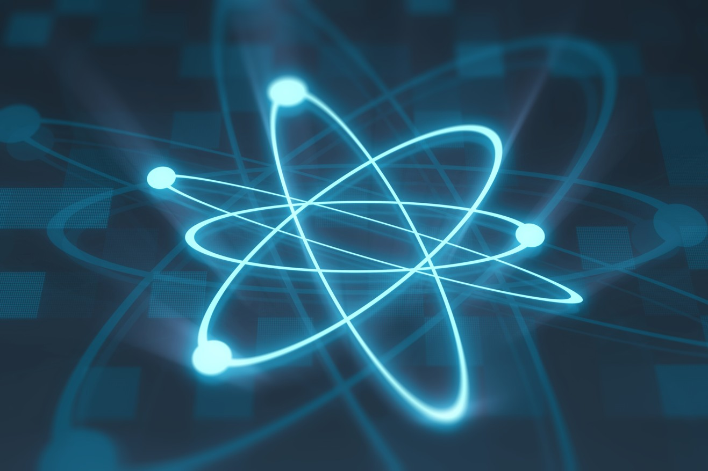
МЕДИЦИНСКАЯ ФИЗИКА
ИСТОРИЯ

Slide 3
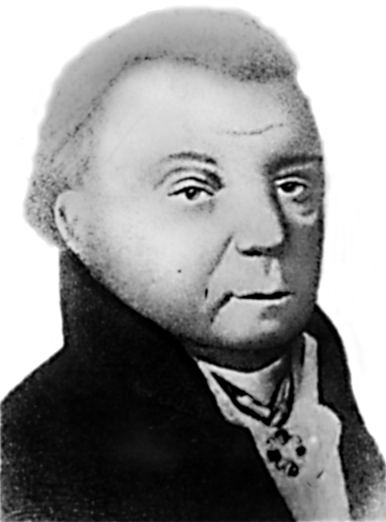
Российское медико-физическое общество
В России первое медицинско-физическое общество возникло в 1808 году в виде «Высочайше утвержденного при Московском Императорском Университете Общества соревнования врачебных и физических наук»
Его основным организатором и первым председателем стал заслуженный профессор анатомии и хирургии
Франц Францевич Керестури.

Slide 4
Российское медико-физический журнал
Тогда же в 1808 году вышел в свет и первый отечественный журнал по медицинской физике – «Российский медико-физический журнал», издаваемый секретарем общества, профессором университета Иваном Фёдоровичем Венсовичем.
Цель журнала и общества, как было написано в первом выпуске журнала, —
«новейшие медико-физические открытия…» и «...помощь врачам в борьбе с заблуждениями и догмами мнимой трансцедентальной медицины»

Slide 5
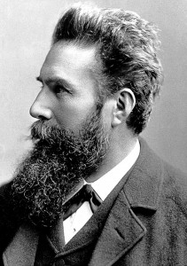
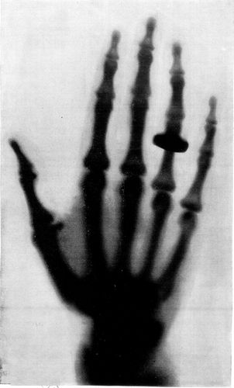
История развития лучевой терапии
В.К. Рентген в ноябре 1895 г. обнаружил новые лучи, названные им Х-лучами.

Slide 6
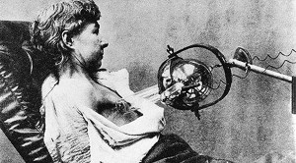
История развития лучевой терапии
Первые попытки воздействовать на рост злокачественных опухолей с помощью Х-лучей были совершены всего через несколько месяцев после их открытия.
Эмиль Груббе уже в 1896 г. провел облучение молочной железы при неоперабельной карциноме (имя первой пациентки Rose Lee).
Как писали в то время в медицинских журналах, у онкологических больных «впервые появилась надежда там, где ее не было…».
Notes:
Трубка Крукса - экспериментальная катодно-лучевая трубка, предназначенная для исследования электрических разрядов при низких давлениях. Она была изобретена английским физиком Уильямом Круксом в 1875 году. Крукс одним из первых начал систематическое изучение распространения электрического разряда в стеклянных трубках, заполненными разреженным газом

Slide 7
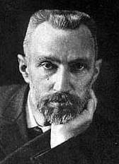
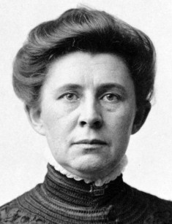
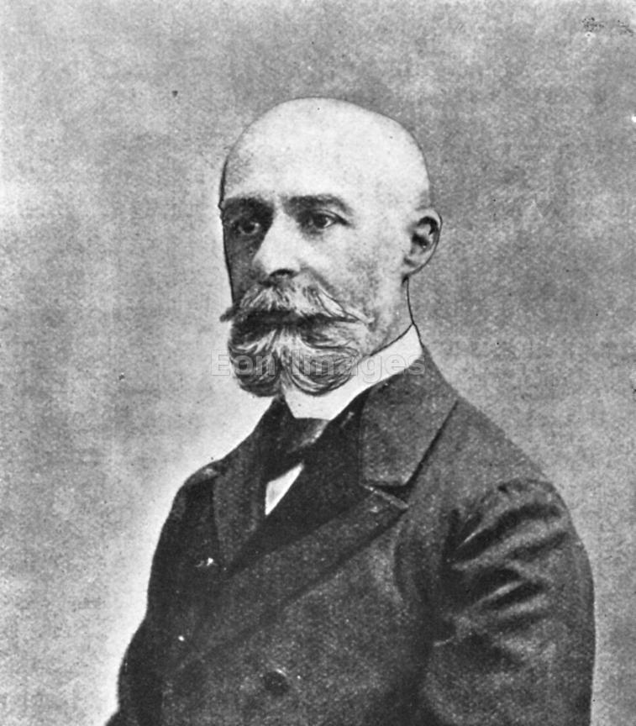
История развития лучевой терапии
В том же 1896 г. Анри Беккерель открыл эффект самопроизвольной радиоактивности солей урана, за что в 1903 г. он, а также Пьер и Мария Кюри были удостоены Нобелевской премии по физике «в знак признания их совместных исследований явлений радиации».
Notes:
Радиоактивность была открыта в 1896 году французским физиком А. Беккерелем. Он занимался исследованием связи люминесценции и недавно открытых рентгеновских лучей.
Беккерелю пришла в голову мысль: не сопровождается ли всякая люминесценция рентгеновскими лучами? Для проверки своей догадки он взял несколько соединений, в том числе одну из солей урана, фосфоресцирующую жёлто-зелёным светом. Осветив её солнечным светом, он завернул соль в чёрную бумагу и положил в тёмном шкафу на фотопластинку, тоже завёрнутую в чёрную бумагу. Через некоторое время, проявив пластинку, Беккерель действительно увидел изображение куска соли. Но люминесцентное излучение не могло пройти через чёрную бумагу, и только рентгеновские лучи могли в этих условиях засветить пластинку. Беккерель повторил опыт несколько раз и с одинаковым успехом.
24 февраля 1896 года на заседании Французской академии наук он сделал сообщение «Об излучении, производимых фосфоресценцией». Но уже через несколько дней в интерпретацию полученных результатов пришлось внести корректировки. 26 и 27 февраля в лаборатории Беккереля был подготовлен очередной опыт с небольшими изменениями, но из-за облачной погоды он был отложен. Не дождавшись хорошей погоды, 1 мартаБеккерель проявил пластинку, на которой лежала урановая соль, так и не облучённую солнечным светом. Она, естественно, не фосфоресцировала, но отпечаток на пластинке получился. Уже 2 марта Беккерель доложил об этом открытии на заседании Парижской Академии наук, озаглавив свою работу «О невидимой радиации, производимой фосфоресцирующими телами».
Впоследствии Беккерель испытал и другие соединения и минералы урана (в том числе не проявляющие фосфоресценции), а также металлический уран. Пластинка неизменно засвечивалась. Поместив между солью и пластинкой металлический крестик, Беккерель получил слабые контуры крестика на пластинке. Тогда стало ясно, что открыты новые лучи, проходящие сквозь непрозрачные предметы, но не являющиеся рентгеновскими.
Беккерель установил, что интенсивность излучения определяется только количеством урана в препарате и совершенно не зависит от того, в какие соединения он входит. Таким образом, это свойство было присуще не соединениям, а химическому элементу — урану.
Своим открытием Беккерель делится с учёными, с которыми он сотрудничал. В 1898 г. Мария Кюри и Пьер Кюри обнаружили радиоактивность тория, позднее ими были открыты радиоактивные элементы полоний и радий.
Они выяснили, что свойством естественной радиоактивности обладают все соединения урана и в наибольшей степени сам уран. Беккерель же вернулся к интересующим его люминофорам. Правда, он сделал ещё одно крупное открытие, относящееся к радиоактивности. Однажды для публичной лекции Беккерелю понадобилось радиоактивное вещество, он взял его у супругов Кюри и положил пробирку в жилетный карман. Прочтя лекцию, он вернул радиоактивный препарат владельцам, а на следующий день обнаружил на теле под жилетным карманом покраснение кожи в форме пробирки. Беккерель рассказал об этом Пьеру Кюри, и тот поставил на себе опыт: в течение десяти часов носил привязанную к предплечью пробирку с радием. Через несколько дней у него тоже появилось покраснение, перешедшее затем в тяжелейшую язву, от которой он страдал в течение двух месяцев. Так впервые было открыто биологическое действие радиоактивности.
Но и после этого супруги Кюри мужественно делали своё дело. Достаточно сказать, что Мария Кюри умерла от лучевой болезни (дожив, тем не менее, до 66 лет).
В 1955 г. были обследованы записные книжки Марии Кюри. Они до сих пор излучают, благодаря радиоактивному загрязнению, внесённому при их заполнении. На одном из листков сохранился радиоактивный отпечаток пальца Пьера Кюри.

Slide 8
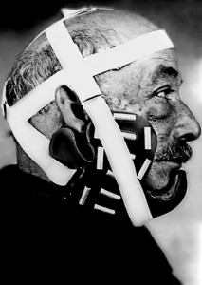
История развития лучевой терапии
Это открытие имело огромный резонанс в обществе, а радиоактивный радий тут же начал использоваться в медицинских клиниках для борьбы с раком. Так, врач из Парижа Анри-Александр Данло в 1901 г. положил начало одному из направлений терапевтической радиологии, которое было названо брахитерапией (прежнее название – контактная лучевая терапия, или кюри-терапия).
Лечение рака кожи радием (институт Кюри, 1922)
Notes:
Этот метод лечения заключался во введении зерен с источниками излучения внутрь пораженного органа. Брахитерапию применяли для лечения рака кожи, предстательной железы, молочной железы, пищевода, влагалища, тела и шейки матки, бронхов, желчных протоков, языка.

Slide 9
Образование Московского онкологического института
В 1903 г. был образован Московский онкологический институт (сейчас МНИОИ имени П.А. Герцена)
В Московском университете началось применение радиоизотопов (препаратов радия) в медицине
В 1911 г. русским ученым Е.С. Лондоном издана первая крупная монография «Радий в биологии и медицине», посвященная радиобиологии и медицинской радиологии.

Slide 10
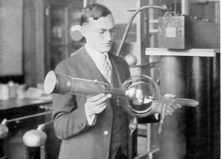
История развития лучевой терапии
Тем не менее параллельно с радиоактивными методами лечения активно развивалось другое направление лучевой терапии. Первую половину ХХ века можно назвать «эпохой киловольтов», а с 1937 г. началась «эпоха мегавольтов».
Notes:
В 1913 г. Уильям Кулидж, работавший в исследовательской лаборатории компании General Electric, разработал первую так называемую горячую рентгеновскую трубку, которую позже назвали трубкой Кулиджа. Опираясь на свои предыдущие исследования, Кулидж догадался, что можно сделать катод из вольфрама, имеющего самую высокую температуру плавления из всех металлов. При нагревании вольфрамового катода путем пропускания через него электрического тока низкого напряжения вокруг катода образовывались свободные электроны, которые при включении тока высокого напряжения с большой скоростью устремлялись к аноду в виде катодных лучей. Чем сильнее был нагрет катод, тем больше лучей можно было получить. Таким образом, создание катодных лучей с помощью тепла, а не столкновения молекул газа позволяло работать в идеальном вакууме.
Благодаря этому и другим изменениям в дизайне трубка Кулиджа не только оказалась более стабильной (и производила последовательные и однородные лучевые волны), но и позволяла контролировать интенсивность луча и глубину его проникновения. Интенсивность лучей контролировали, меняя температуру катода, а глубину проникновения — меняя силу напряжения в трубке. Наконец, работающая в вакууме трубка Кулиджа была менее капризной и могла функционировать почти бессрочно, если только не разбивалась и не получала других серьезных повреждений.
К середине 1920-х трубка Кулиджа в целом вытеснила старую трубку, наполненную газом. Кроме того, позже Кулидж разработал усовершенствования, позволяющие задействовать более высокое напряжение и получать более высокую частоту рентгеновских лучей. Это привело к развитию так называемой глубокой терапии, в ходе которой лучами лечили глубоко расположенные ткани, не нанося при этом вреда внешним кожным покровам.
Благодаря разработкам Кулиджа использование рентгеновских лучей в диагностической и терапевтической медицине широко распространилось во всем мире.
Принцип работы горячей трубки Кулиджа по-прежнему лежит в основе современных рентгеновских аппаратов.

Slide 11
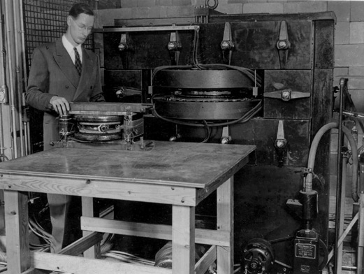
ПЕРВЫЕ УСКОРИТЕЛИ В МЕДИЦИНЕ
Первый электронный ускоритель для лечения онкологических больных был установлен в Лондоне в госпитале Святого Варфоломея (St. Bartholomew’s Hospital) в 1937 г. Размеры установки достигали 10 м, максимальная энергия полученных на нем тормозных фотонов не превышала 1 МэВ.
В США и Канаде применялись бетатроны с энергией 13–25 МэВ, а также высоковольтные трансформаторы и генераторы Ван-де-Графа с номинальной энергией тормозных фотонов 1–4 МэВ

Slide 12
ВОЗНИКНОВЕНИЕ ЯДЕРНОЙ МЕДИЦИНЫ
В 1924 г. Дж. Хэвеши с помощью 214Bi (радий-С) изучал гемоциркуляцию у животных. Он стал автором метода меченых атомов, в будущем ставшим основой ядерной медицины.
В 1937 г. в лаборатории Э. Ферми впервые синтезировали радионуклид 99mTc. В настоящее время 80–90% всех радиодиагностических исследований во всем мире проводят с радиофармпрепаратами (РФП), меченными 99mTc.
В 1940 г. Гамильтон впервые исследовал функцию щитовидной железы по гамма-излучению радиоизотопа 131I, полученного искусственным образом на циклотроне.
В 1946 г. начались поставки радиоизотопов в медицинские учреждения для диагностики и терапии. Этот год считают датой зарождения современной ядерной медицины.

Slide 13
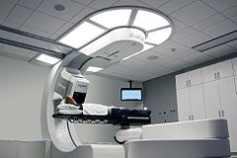
ВОЗНИКНОВЕНИЕ ПРОТОННОЙ ЛУЧЕВОЙ ТЕРАПИИ
В конце 1950 – начале 1960-х гг проведены первые эксперименты по терапии онкологических больных протонами в Беркли (США) и Упсала (Швеция). В России созданы три центра протонной лучевой терапии:
- в 1967 г. в ОИЯИ (Дубна),
- в 1969 г. в ИТЭФ (Москва),
- в 1975 г. в ЛИЯФ (Гатчина).
В 1990 г в Лома-Линде (США) запущен первый медицинский протонный ускоритель.
2019 г. В мире действует 84 и находится в стадии строительства и проектирования еще 52 специализированных госпитальных центров протонной лучевой терапии.

Slide 14
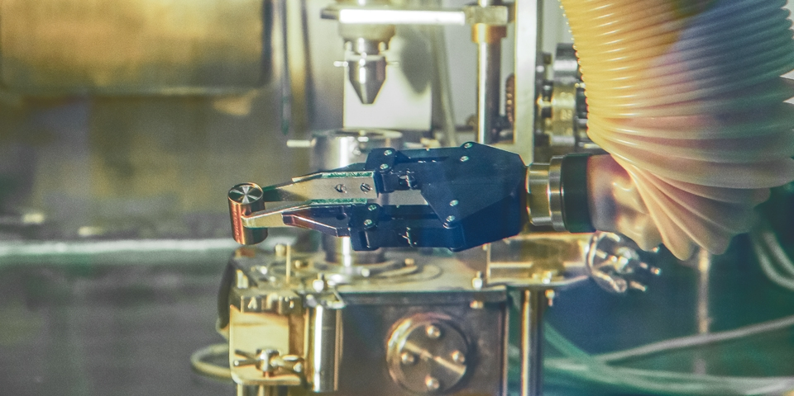
КОБАЛЬТОВЫЕ УСТАНОВКИ
1951 г. В Канаде фирмой, имеющей современное название MDS Nordion запущен первый аппарат для лучевой терапии с источником 60Со.
1970-е годы. Их число достигало 17 тысяч.
2019 г. В мире действует 2000 кобальтовых установок,
в России – 237

Slide 15
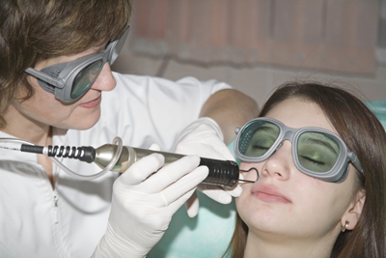
ЛАЗЕРЫ В МЕДИЦИНЕ
1954 го Лазер. советскими физиками А.М. Прохоровым и Н.Г. Басовым одновременно с американским физиком Ч. Таунсом создан лазер.
Конец 1960-х годов. в СССР возникла лазерная терапия.
В это же время был создан институт лазерной медицины.
1970-е годы Возникла лазерная хирургия.
2003 г. Россия. Физики и медики из
Нижнего Новгорода первыми в мире
составили атласы оптических
томограмм практически всех
внутренних органов.

Slide 16
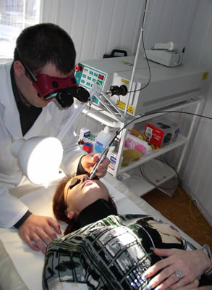
ЛАЗЕРЫ В МЕДИЦИНЕ
1970-е годы. Возникла лазерная хирургия.
В медицине лазерное излучение находит все более широкое применение. Наша страна первой в мире стала развивать методы лечения и диагностики в медицине с использованием лазерного излучения. К методам применения лазерного излучения в медицине относится хирургия, терапия внутренних органов и диагностика.

Slide 17
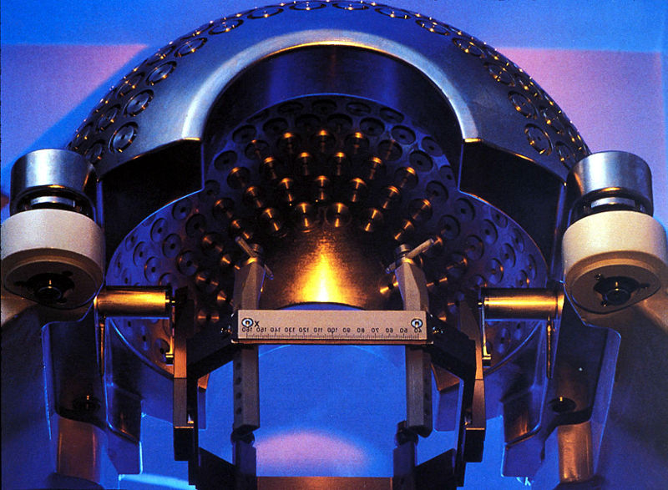
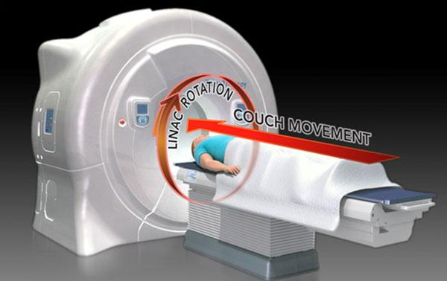
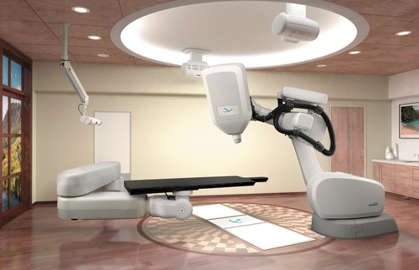
Стереотаксическая хирургия
ГАММА-НОЖ
Конец 1940-х гг.
КИБЕР-НОЖ 1992 год
ТОМОТЕРАПИЯ
2000-е годы

Slide 18
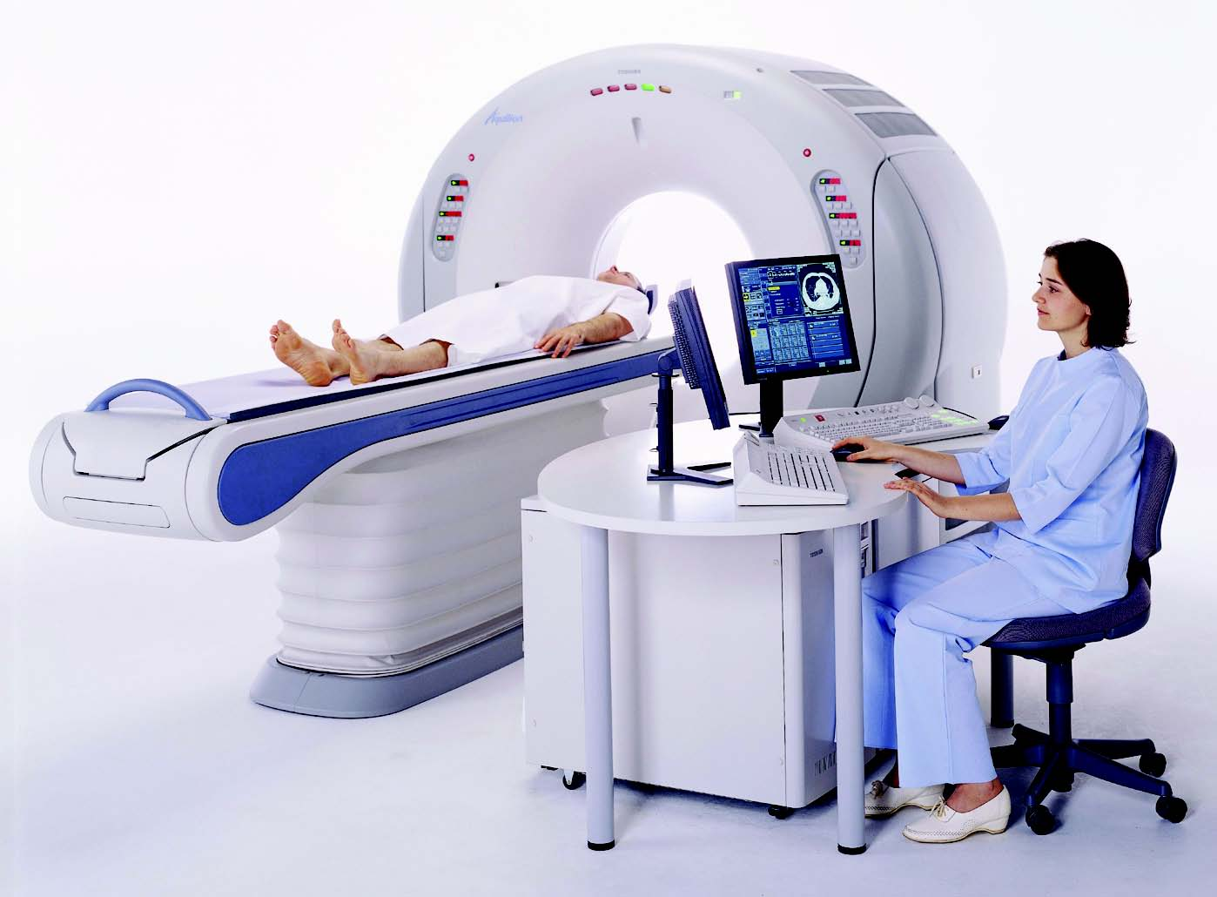
РЕНТГЕНОДИАГНОСТИКА
Компьютерная томография.
В 1972 г. английским физиком Годфри Хаунсфилдом был создан первый такой прибор и опробован в клинике.
за последующие 45 лет создано семь поколений КТ-томографов.

Slide 19
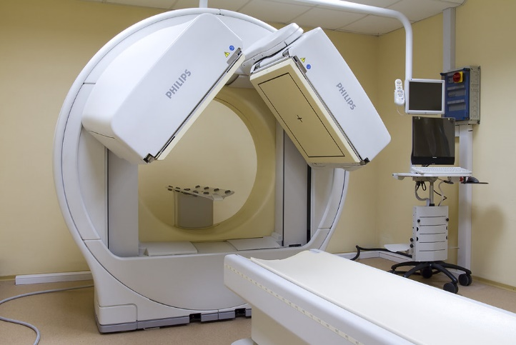
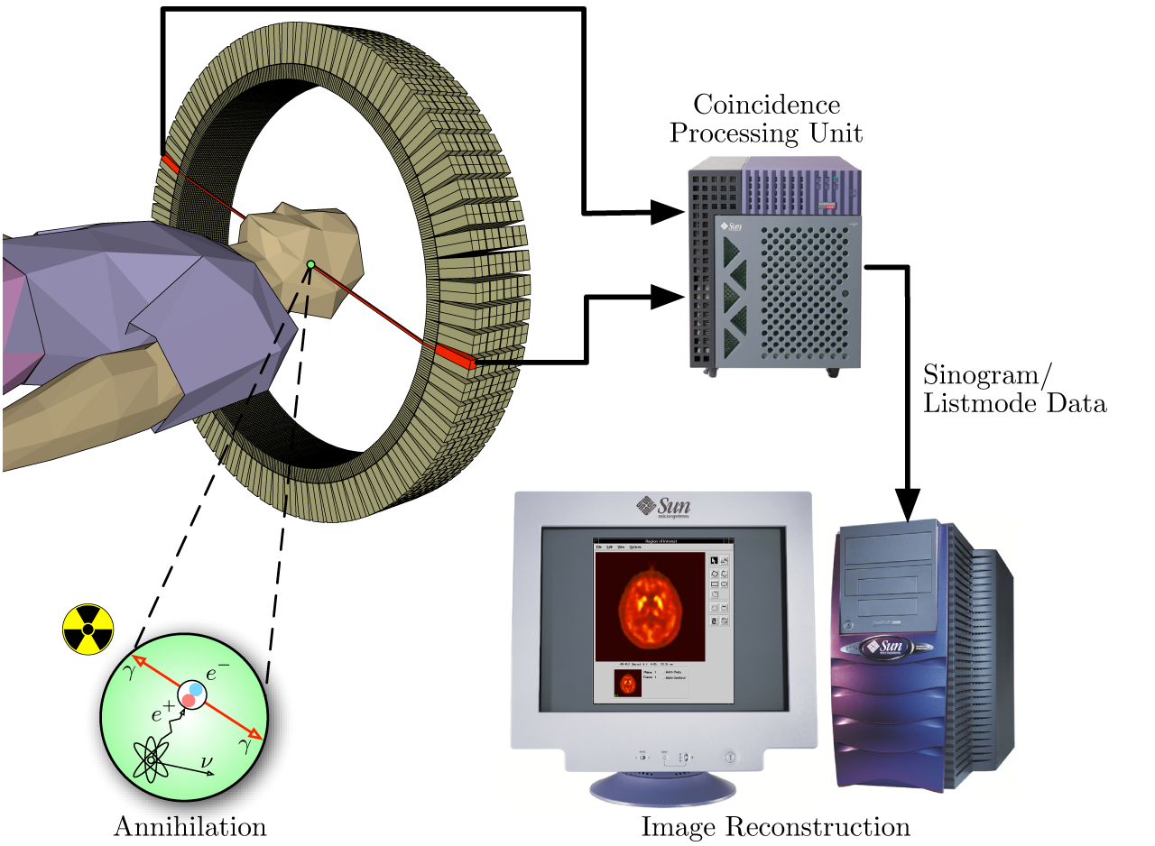
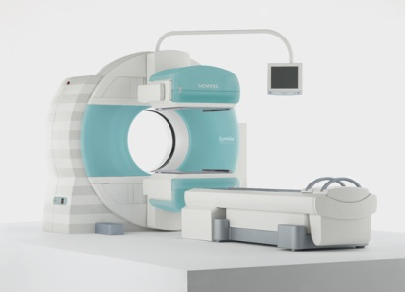
РАДИОНУКЛИДНАЯ ДИАГНОСТИКА
В 1949 г. Гамма-камера
Середина 1960-х годов.
ОФЭКТ
1970 год
Создан первый опытный образец ПЭТ-сканера.

Slide 20
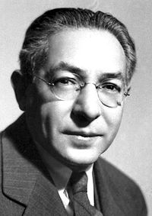
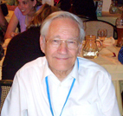
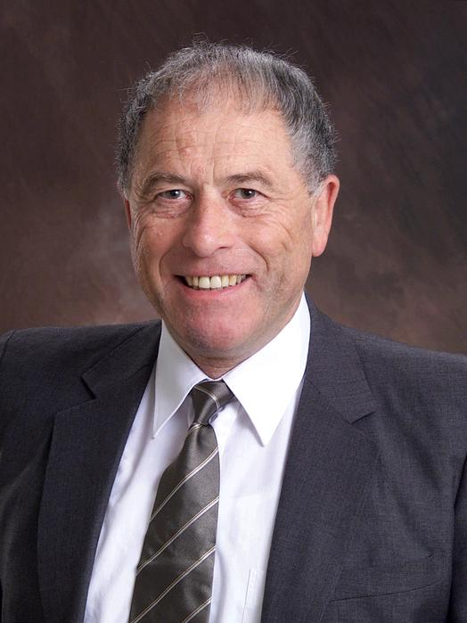
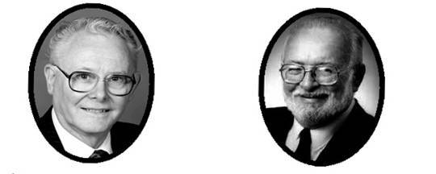
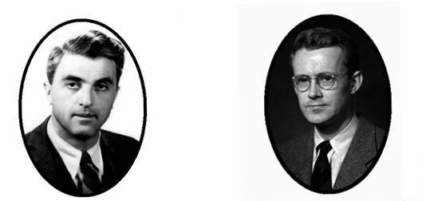
Магнитно-резонансная томография
5 Нобелевских премий
Ядерный магнитный резонанс (ЯМР) был открыт в 1938 году И.Раби, за что в 1944 году он был удостоен Нобелевской
премии.
Нобелевская премия по химии за 1991 г. была присуждена Р.Эрнсту «За вклад в развитие методологии ядерной магнитной резонансной спектро-скопии высокого разрешения».
Нобелевская премия по химии за 2002 г. (1/2 часть) была присуждена К.Вютриху «За разработку применения ЯМР-спектроскопии для определения трехмерной структуры биологических макромолекул в растворе».
Нобелевская премия по физике за 1952 г. была присуждена
Ф. Блоху и Э.М. Пёрселлу
«За развитие новых методов для точных ядерных магнитных измерений и связанные с этим открытия».
Нобелевская премия по физиологии и медицинеП.Лотербуру и П.Мэнсфилду за 2003г. Была присуждена «За изобретение метода магнитно-резонансной томографии».

Slide 21
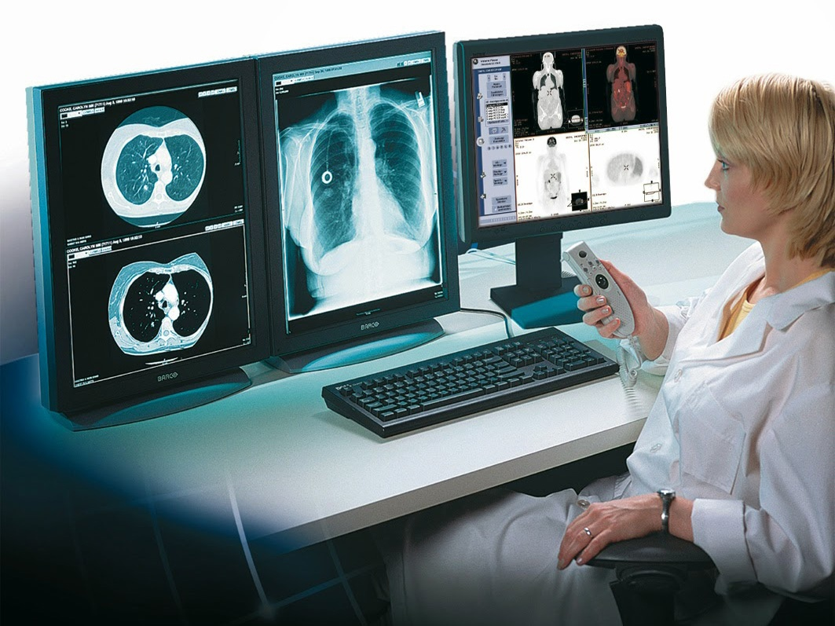
МЕДИЦИНСКАЯ ФИЗИКА
НАСТОЯЩЕЕ

Slide 22
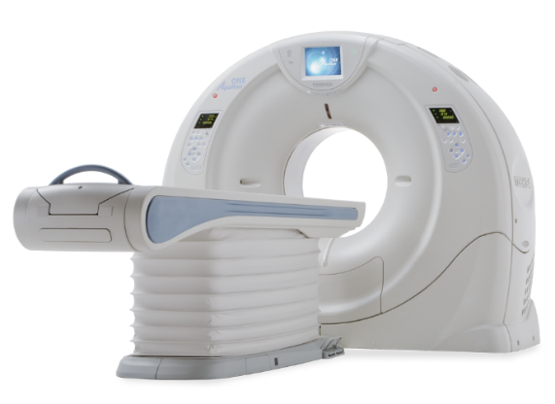
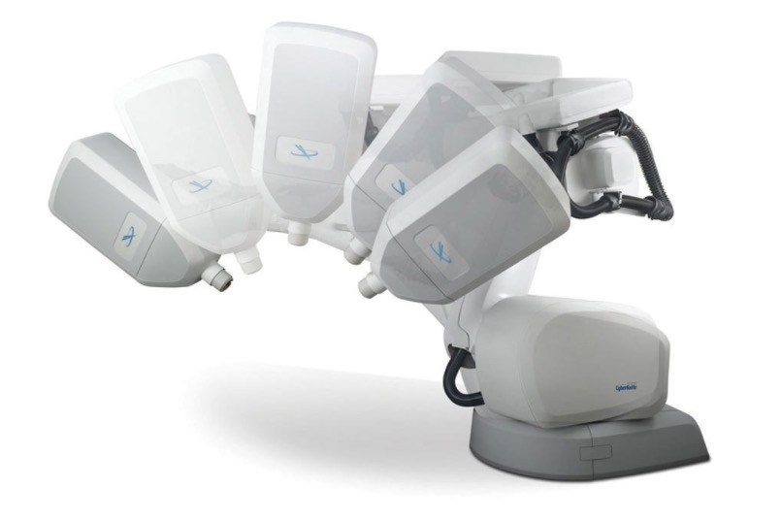
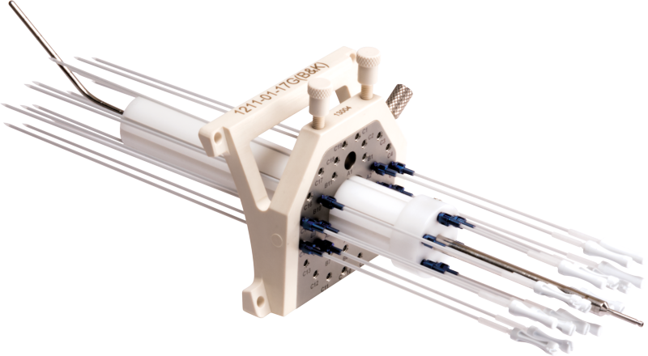
Радиационные технологии в медицине в мире
Радиационные технологии в медицине
Ускорители:
Кибер-нож
Томотерапия
Линейные ускорители
Протонные ускорители
~ 12 900
Лучевая диагностика:
ПЭТ
КТ
МРТ
Гамма-камера
ОЭКТ
~ 93 000
Изотопные установки:
Брахитерапия
Гамма-нож
Кобальтовые установки
~ 4 900
ВСЕГО: ~111 000

Slide 23
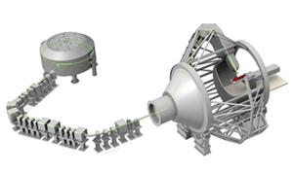
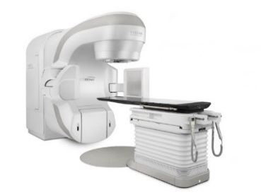
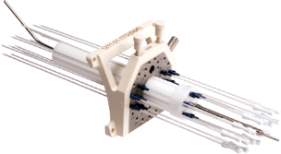
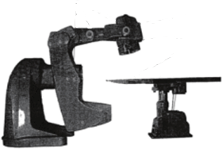
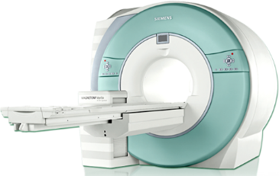
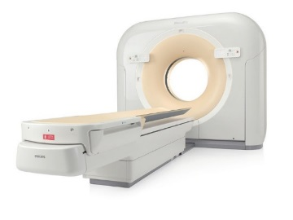
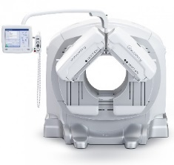
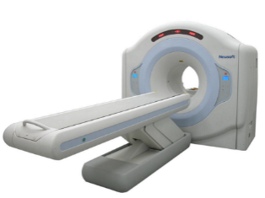
Радиационные технологии в медицине в РФ
Ускорители
электронов
Центры протонной
и ионной терапии
Центры нейтронной терапии
~ 220
~ 2
Потребность
~ 4
~ 107
~ 1000
Оборудование
для брахитерапии
Потребность
Потребность
~ 34
~ 300
Источники
гамма-излучения
Со-60
ВСЕГО:
~2583 (5800)
~ 500
МРТ
~ 239
Потребность
~ 2000
Гамма-камеры
в т.ч. ОФЭКТ
~282
~ 54
Компьютерные
томографы
ПЭТ сканеров
Потребность
~ 1104 (63)
~ 300-400
Потребность
~ 2000
Установки стереотаксической радиохирургии
Потребность
16
~ 100

Slide 24
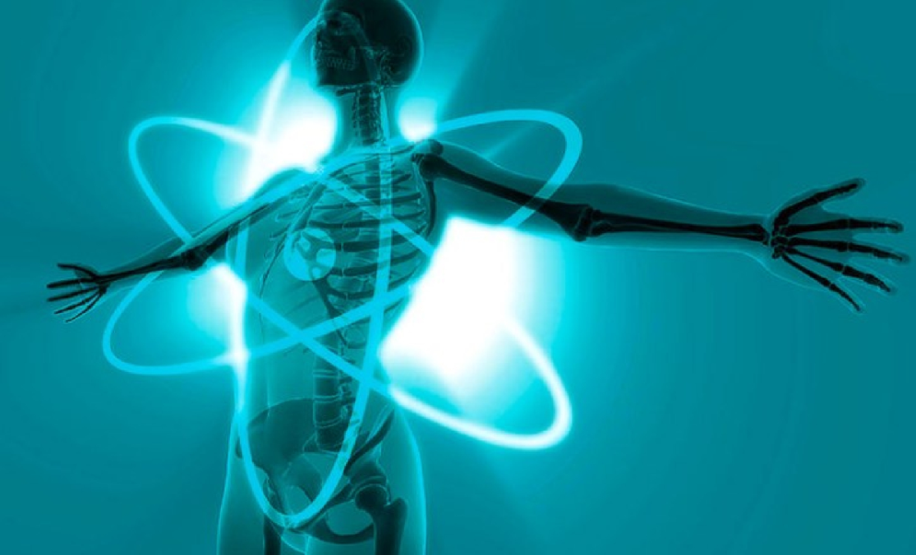
МЕДИЦИНСКАЯ ФИЗИКА
Медицинская физика - самостоятельная наука о физических излучениях и приборах, лечебно-диагностических аппаратах, установках и технологиях, об умении с помощью методов и средств физики, математики и техники диагностировать и лечить болезни человеческого организма.

Slide 25
МЕДИЦИНСКАЯ ФИЗИКА
Медицинская физика включает в себя целый ряд крупных направлений применения физических методов в медицине:
- физика дистанционной и контактной лучевой терапии
- ядерная медицина
- лучевая диагностика
- физика неионизирующих методов диагностики и терапии
- радиационная безопасность

Slide 26
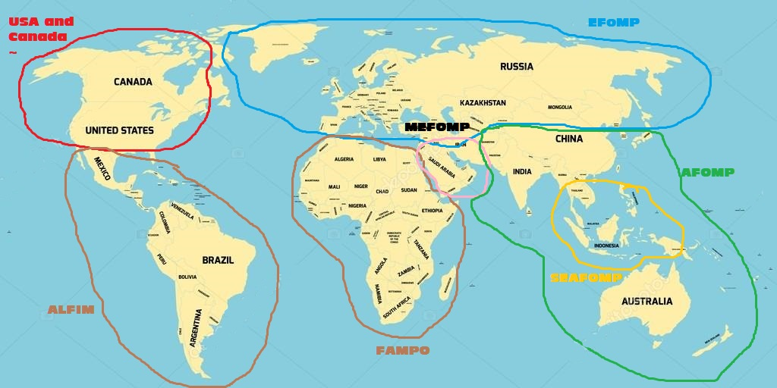
ОБЩЕСТВЕННЫЕ ОРГАНИЗАЦИИ МЕДИЦИНСКИХ ФИЗИКОВ
Медицинские физики объединены в:
Международную организацию медицинских физиков (IOМР). Образована в 1963 г. В нее входят 86 стран (более 25000 членов), в рамках семи региональных организаций:

Slide 27
ОБЩЕСТВЕННЫЕ ОРГАНИЗАЦИИ МЕДИЦИНСКИХ ФИЗИКОВ
Наиболее многочисленная в мире – Американская ассоциация медицинских физиков.
Она основана в 1958 г. в Чикаго и объединила около 400 специалистов. За 60 лет их число возросло более чем в 20 раз.
В США работают более 9 тыс. медицинских физиков
В России Ассоциация Медицинских Физиков России создана в 1993г.
В 1990-е годы в ассоциацию вступили 360 человек.
Сегодня АМФР объединяет 890 специалистов медицинских физиков и инженеров.

Slide 28
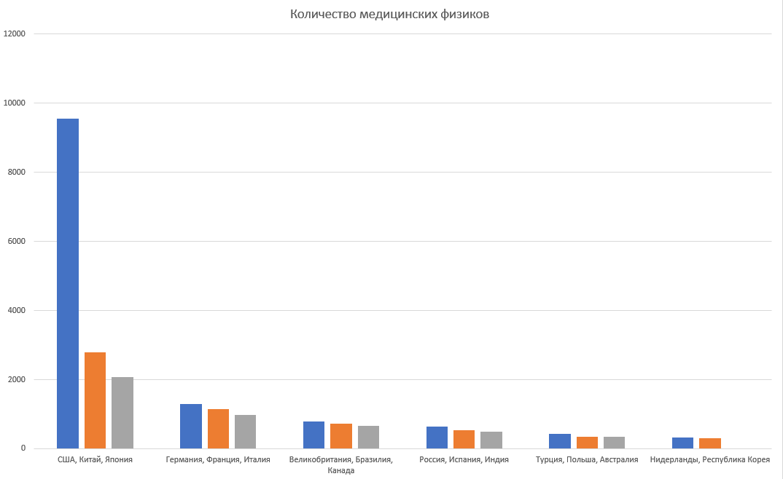

Slide 29
Страна | Население страны, млн чел. | Кол-во ускорителей, шт. | Население на один ускоритель, тыс. жителей | Кол-во мед. физиков
США | 308.7 | 3820 | 80 | 9550
Китай | 1400.0 | 1113 | 1325 | 2782
Япония | 128.1 | 833 | 140 | 2082
Германия | 81.0 | 515 | 200 | 1288
Франция | 70.0 | 458 | 168 | 1145
Италия | 61.5 | 389 | 163 | 973
Велико- британия | 59.5 | 313 | 200 | 783
Бразилия | 199.0 | 287 | 936 | 717
Канада | 35.1 | 267 | 131 | 668
Испания | 47.2 | 214 | 228 | 535
Индия | 1140.0 | 198 | 2300 | 495
Турция | 76.2 | 172 | 540 | 430
Австралия | 23.3 | 136 | 170 | 340
Россия | 140.0 | 218 | 1120 | 640
Нидерланды | 16.8 | 126 | 131 | 315
Респ. Корея | 48.7 | 122 | 402 | 305
Польша | 38.2 | 142 | 341 | 355
Всего |  | ~9257 |  | 23308
ОБЩЕСТВЕННЫЕ ОРГАНИЗАЦИИ МЕДИЦИНСКИХ ФИЗИКОВ

Slide 30
ОБЩЕСТВЕННЫЕ ОРГАНИЗАЦИИ МЕДИЦИНСКИХ ФИЗИКОВ
Наиболее многочисленная в мире – Американская ассоциация медицинских физиков.
Она основана в 1958 г. в Чикаго и объединила около 400 специалистов. За 60 лет их число возросло более чем в 20 раз.
В США работают более 9 тыс. медицинских физиков

Slide 31
Кто такой медицинский физик?
КТО ТАКОЙ МЕДИЦИНСКИЙ ФИЗИК
Медицинский физик – это специалист с высшим образованием в области физики, математики, механики, электроники или электротехники, который работает в сотрудничестве с медиками.
РЕГЛАМЕНТ ЕВРОПЕЙСКОЙ КОМИССИИ
EUROPEAN GUIDELINES ON MEDICAL PHYSICS EXPERT, RADIATION PROTECTION NO 174 , EUROPEAN COMMISSION, 2014
Статья 4: Определения
«…Эксперт по медицинской физике» означает отдельное лицо или, если это предусмотрено национальным законодательством, группу лиц, обладающих знаниями, навыками и опытом для принятия мер или предоставления советов по вопросам, касающимся радиационной физики, применяемой для медицинского облучения, чья компетенция в этом отношении признано компетентным органом…»

Slide 32
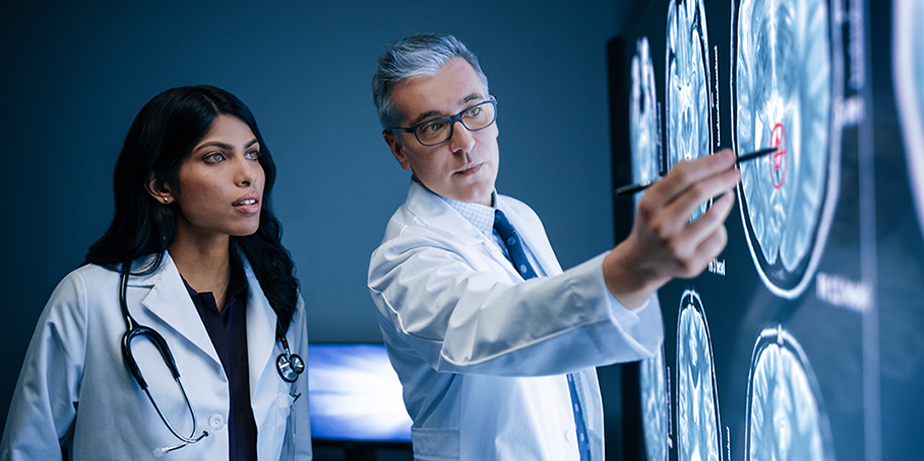
ОБРАЗОВАНИЕ
ПОДГОТОВКА КАДРОВ

Slide 33
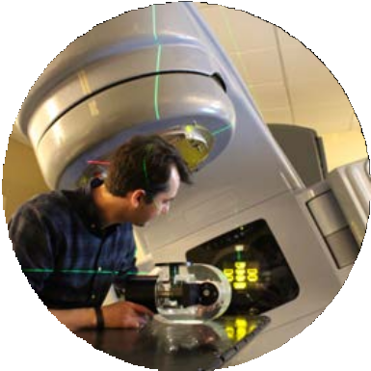

Персонал в лучевой терапии
Необходимое количество физико-технического персонала для лучевой терапии в РФ
НЕОБХОДИМО
физико-техниче- ского персонала
~ 3000
ИМЕЕТСЯ
физико-технического персонала
~ 790
Инженеры Медфизики
~ 1000 ~ 2000
Инженеры Медфизики
~ 250 ~ 640
Сегодня медицинских физиков в России
в 6 раз меньше, чем в Европе
и в 14 раз меньше, чем в США
640 3800 9000

Slide 34
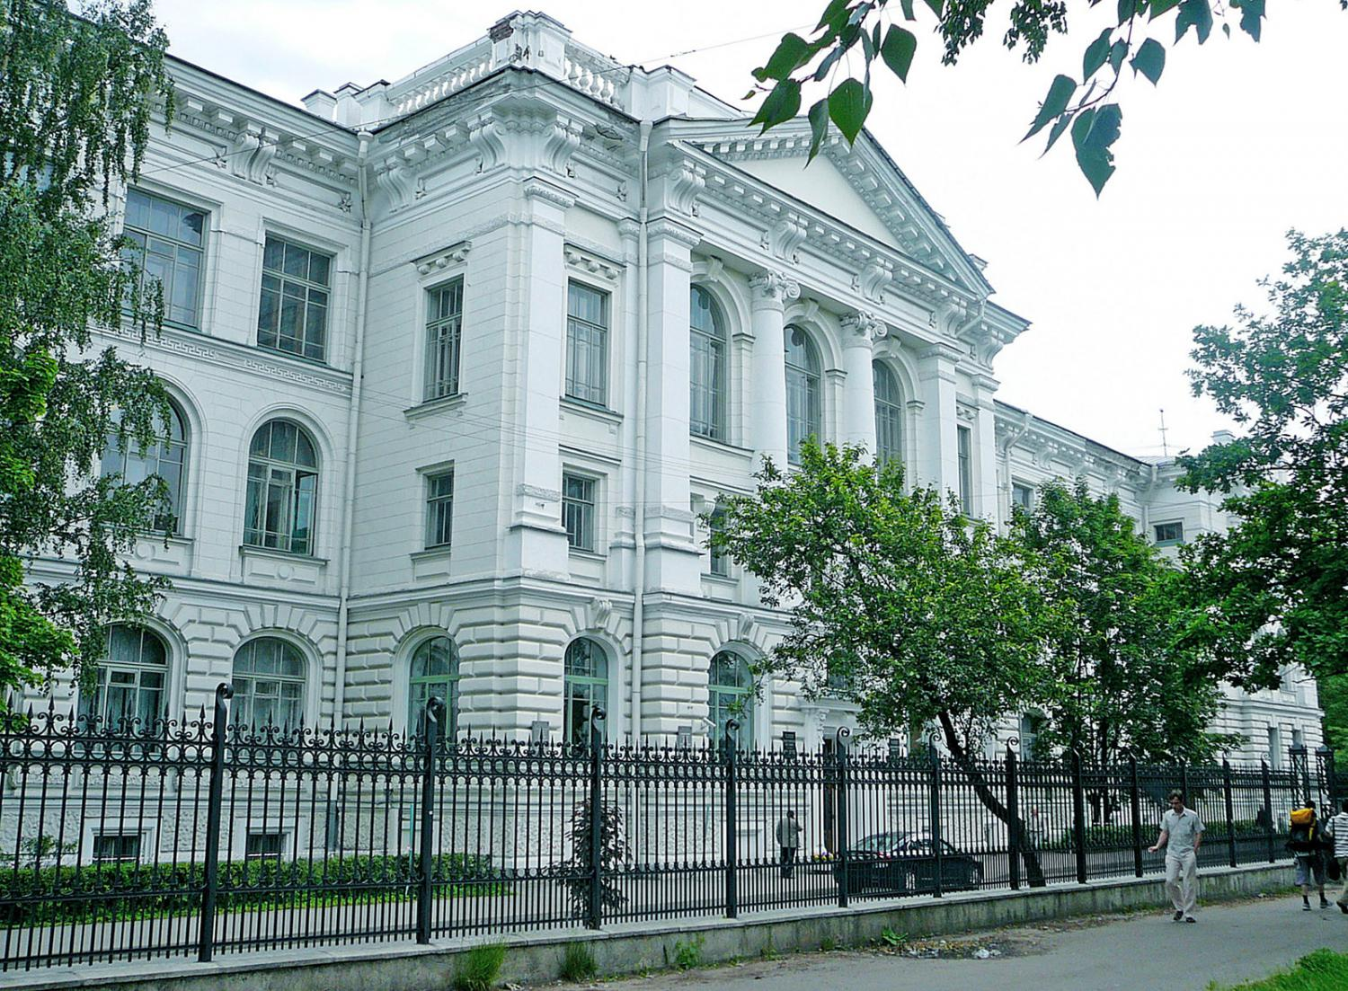
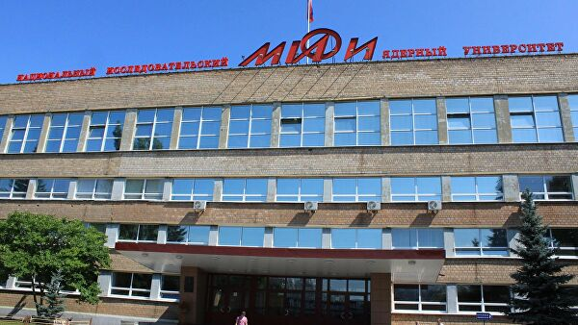
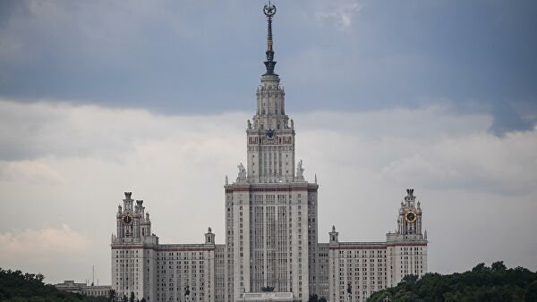
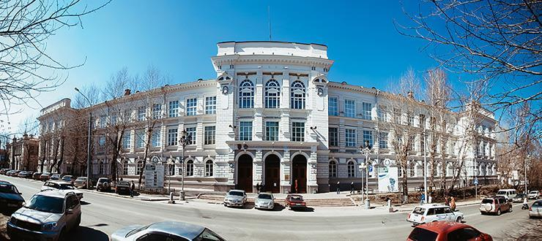
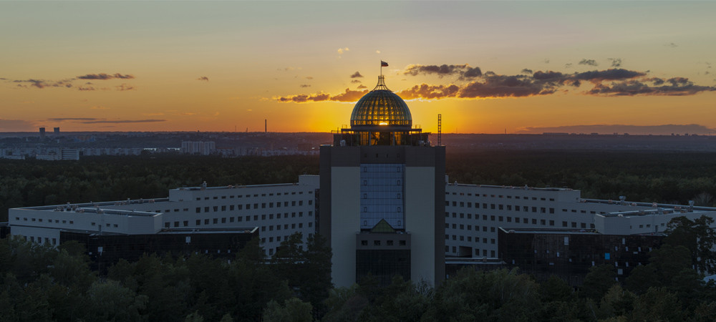
Кто готовит медицинских физиков
и инженеров в России?
Магистерские программы обучения медицинских физиков:
МГУ имени М.В.Ломоносова 20 чел
НИЯУ МИФИ 30 чел
Томский политехнический университет 10 чел
Санкт-Петербургский Политехнический университет 5-7 чел
Новосибирский Государственный Университет 5-7 чел

Slide 35
Кто готовит медицинских физиков и инженеров в России?
Персонал
в лучевой терапии в РФ
Магистерские программы обучения медицинских физиков для лучевой терапии и ядерной медицины:
МГУ имени М.В.Ломоносова
(20 человек в год)
НИЯУ МИФИ (30 человек в год)
Томский политехнический университет
(7 человек в год)
Курсы повышения квалификации для медицинских физиков:
МГУ имени М.В.Ломоносова
(17 человек в год)
Ассоциация медицинских физиков совместно с РМАПО
(75 человек в год)
Курсы МАГАТЭ (68 человек в год)
Подготовка инженеров по эксплуатации медицинских ускорителе
в России НЕ ОСУЩЕСТВЛЯЕТСЯ.
ВСЕГО: ~ 57

Slide 36
Кто готовит медицинских физиков
и инженеров в России?
1. Магистерские программы обучения медицинских физиков
для лучевой терапии и ядерной медицины:
МГУ имени М.В.Ломоносова 20 чел
НИЯУ МИФИ 20 чел
Томский политехнический университет 7 чел
Санкт-Петербургский Политехнический университет 5-7 чел
Новосибирский Государственный Университет 5-7 чел
2. Курсы повышения квалификации для медицинских физиков:
МГУ имени М.В.Ломоносова ВСЕГО 75 чел
Ассоциация медицинских физиков РФ
совместно с ФМБЦ имени А.И. Бурназяна ФМБА России
и МАГАТЭ

Slide 37
Квалификация «медицинский физик»
В НАСТОЯЩЕЕ ВРЕМЯ
В наличии:
  Курсы повышения квалификации в ФГБУ ГНЦ ФМБЦ им. А.И. Бурназяна ФМБА России (совместно с МАГАТЭ)
  Программа профессиональной переподготовки по специальности «медицинский физик» на базе МГУ имени М.В.Ломоносова совместно с Ассоциацией Медицинских Физиков России (АМФР), ФГБУ ГНЦ ФМБЦ
  им. А.И. Бурназяна ФМБА России, МНИОИ имени П. А. Герцена, МРНЦ им. А. Ф. Цыба, АО «Европейский медицинский центр»
На стадии разработки:
Образовательный стандарт специальности
«медицинская физика»

Slide 38
МЕДИЦИНСКАЯ ФИЗИКА
В рамках профессионального стандарта выделены пять обобщенных трудовых функций медицинских физиков:
  Кадровое обеспечение лучевой (радиационной) терапии.
  Кадровое обеспечение лучевой диагностики и интервенционной радиологии.
  Кадровое обеспечение ядерной медицины.
  Кадровое обеспечение медицинского использования неионизирующих излучений.
  Кадровое обеспечение радиационной безопасности.

Slide 39
образование в области «Медицинская физика»
МЕДИЦИНСКАЯ ФИЗИКА:
Образование в Франции
ТЕОРИЯ
ПРАКТИКА
Магистр медицинской физики
УНИВЕРСИТЕТЫ:
Тулуза
Лион – Гренобль
Нант
Париж-Юг XI
Квалификационный диплом по радиологической
и медицинской физике
(DQPRM)
Учебный курс: 3 месяца
Практика: 9 месяцев
МЕДИЦИНСКИЙ ФИЗИК

Slide 40





Выпуск специалистов на кафедре физики ускорителей и радиационной медицины МГУ
Выпуск специалистов
на кафедре
Выпущены кафедрой
в 2005-2019 годах
190
Онкологические центры,
в которых работают выпускники кафедры по специальности медицинская физика:
НМИЦ онкологии им. Н.Н. Блохина МНИОИ имени П.А. Герцена
ИТЭФ имени А.И. Алиханова
57-ая городская больница
НИИ нейрохирургии им. Н. Бурденко Московский областной онкодиспансер НМИЦ ДГОИ им. Д.Рогачева
ФМБЦ имени А.И. Бурназяна
студентов
85
Остались
в специальности

Slide 41
Участники проекта по разработке программы профессиональной переподготовки
Заказчики
Фонд инфраструктурных и образовательных программ — заказчик программы
Проектная компания РОСНАНО —
ООО «ПЭТ-Технолоджи»
Московский государственный университет имени М.В. Ломоносова — основной исполнитель
Исполнители
Национальный медицинский исследовательский радиологический центр Минздрава РФ
Федеральный медицинский биофизический центр имени А.И. Бурназяна ФМБА России
Приглашенные эксперты

Slide 42

Профессиональная переподготовка
медфизиков для отделений лучевой терапии
Разработчик:
физический факультет
МГУ имени М.В. Ломоносова
Цель:
сформировать необходимые профессиональные компетенции для работы в качестве специалистов отделений лучевой терапии и центров ядерной медицины
Объем программы: 530 часов Форма обучения: очная
Режим обучения:
30–36 часов в неделю
Срок обучения: 4–5 месяцев
ОБУЧЕНИЕ ПО ПРОГРАММЕ ПРОШЛИ:
в 2017 г. — 18 физиков из Москвы, московской области и Санкт-Петербурга
в 2019 г. — 4 физика из Москвы, Кирова и Рязани, 10 физиков из Узбекистана

Slide 43

Первый выпуск участников программы

Slide 44

Участники программы второго выпуска
на лекционных занятиях

Slide 45
Структура программы
Программа профессиональной переподготовки включает в себя три этапа:
I этап
Дистанционная часть 70 часов
II этап
Очная часть: лекции, семинары, практикум 180 часов
самостоятельная работа 180 часов
III этап
Клиническая практика:
онкологические 100 часов
центры и больницы
ВСЕГО 530 часов

Slide 46

Целевые группы для подготовки
Медицинские физики для отделений дистанционной лучевой терапии
(фотоны и электроны)
Медицинские физики
для отделений контактной лучевой терапии
Медицинские физики
для отделений протонной лучевой терапии
Инженеры по эксплуатации медицинских ускорителей электронов
Инженеры по эксплуатации медицинских ускорителей протонов

Slide 47
Клиническая практика
Клиническая практика проводится для групп из 4-6 человек
в отделениях лучевой терапии ЛПУ, принимающих участие
в разработке и реализации образовательной программы:
Национальный медицинский исследовательский радиологический центр Минздрава РФ
(МНИОИ имени П.А. Герцена и МРНЦ)
Федеральный медицинский биофизический центр
имени А.И. Бурназяна ФМБА России
Онкологический Центр им. Н.Н.Блохина
57-я клиническая больница
Клиника РЖД
Национальный научно-практический центр детской гематологии, онкологии и иммунологии имени Дмитрия Рогачева

Slide 48


Итоговая аттестация
Итоговая аттестация осуществляется аттестационной комиссией, в состав которой входят преподаватели основных учебных курсов общепрофессионального и специальных модулей, представители организации-работодателя и учреждений, на базе которых проводились практические занятия и профессиональные стажировки.
На рассмотрение комиссии должны быть представлены материалы и результаты промежуточных оценочных испытаний обучающихся по соответствующим целевым группам, отчет о прохождении практики (стажировки), а также зачетный лист обучающегося.
На основании решения аттестационной комиссии обучающемуся выдается диплом об успешном прохождении полного цикла обучения по программе профессиональной переподготовки в области эксплуатации и применения высокотехнологичных систем для лучевой терапии.
Лицам, прошедшим соответствующее обучение по программе профессиональной переподготовки в полном объеме и аттестацию выдаются документы установленного образца.
Образец диплома

Slide 49








Учебная литература

Slide 50

Профессиональная переподготовка
медицинских физиков
Профессиональная переподготовка медицинских физиков для отделений лучевой терапии

Slide 51
Основные тенденции (в РФ)
В ЯДЕРНОЙ МЕДИЦИНЕ:
увеличение количества отделений, в которых осуществляются процедуры с открытыми радиоактивными источниками;
создание полного цикла производства радиоактивных изотопов для медицинского применения;
разнообразить количество радиоактивных изотопов медицинского назначения;
существенно увеличить мощности производства радиофармпрепаратов в нашей стране.

Slide 52
Проведено 3 Евразийских конгресса по медицинской физике и инженерии:
в 2001 г. участников было около 500 человек,
в 2005 г. — 800 человек и в 2010 году — более 1300 человек.
С 24 по 26 июня 2013 года в МГУ имени М. В. Ломоносова на базе Медицинского центра проходил первый научно-практический семинар «Ускорители для буду- щего России», организованный кафедрой физики ускорителей и радиационной медицины
В 2010–2015 годах кафедра организовала 3 школы по медицинской физике
Школа-конференция молодых ученых по медицинской физике в рамках III Евразий- ского конгресса по медицинской физике и инженерии — с 21.06 по 25.06.2010, 35 участников;
1-я Школа по физике кибер- ножа и томотерапии — с 29.10 по 01.11.2014,
18 участников;
1-я Школа по физике кибер- ножа и томотерапии — с 01.02 по 04.02.2016,
15 участников.
Конференция «Ядерно-физические методы в медицине» (2004)
Научно-практический семинар с РОСНАНО (2014г.)
Научно-практический семинар с РАО (2018г.)

Slide 53
МЕДИЦИНСКАЯ РАДИОЛОГИЯ
Медицинская радиология
Лучевая
терапия
Лучевая
диагностика
Ядерная медицина
Интервенционная
радиология
Радиационная
медицина

Slide 54
Лучевая терапия
Лучевая
терапия
Стереотаксическая
радиохирургия
Контактное
облучение
Дистанционное
облучение
Фотонная
терапия
Радионуклидные
источники.
Электронные ускорители
Ускорители
протонов и ионов.
Ядерные реакторы
(пучки нейтронов)
Адронная
терапия

Slide 55
Лучевая диагностика
Лучевая диагностика
Рентгено-
диагностика
Ультразвуковая диагностика
Магнитно-резонансная
диагностика
Интервенционная
радиология
Исследование
собственных излучений
человека

Slide 56
Ядерная медицина
Ядерная медицина подразделяется на:
– радионуклидную диагностику in vivo (планарная сцинтиграфия, ОФЭКТ, ПЭТ в статическом и динамическом режимах, радиометрия участков тела, отдельных органов и всего тела, а также мультимодальная визуализация)
– радионуклидную диагностику in vitro (радиоиммунный и радиоконкурентный анализы)
– радионуклидную терапию в госпитальном и амбулаторном режимах

Slide 57



НАУЧНЫЕ МЕРОПРИЯТИЯ ПО МЕДИЦИНСКОЙ ФИЗИКЕ
Научные мероприятия, посвященные медицинской физике, проводимые в МГУ
Проведено 3 Евразийских конгресса по медицинской физике и инженерии:
в 2001 г. участников было около 500 человек,
в 2005 г. — 800 человек и в 2010 году — более 1300 человек.
С 24 по 26 июня 2013 года в МГУ имени М. В. Ломоносова на базе Медицинского центра проходил первый научно-практический семинар «Ускорители для буду- щего России», организованный кафедрой физики ускорителей и радиационной медицины
В 2010–2015 годах кафедра организовала 3 школы по медицинской физике
Школа-конференция молодых ученых по медицинской физике в рамках III Евразий- ского конгресса по медицинской физике и инженерии — с 21.06 по 25.06.2010,
35 участников;
ая Школа по физике кибер- ножа и томотерапии — с 29.10 по 01.11.2014,
18 участников;
ая Школа по физике кибер- ножа и томотерапии — с 01.02 по 04.02.2016,
15 участников.
Конференция «Ядерно-физические методы в медицине» (2004)
Научно-практический семинар с РОСНАНО (2014г.)
Научно-практический семинар с РАО (2018г.)

Slide 58
спасибо за внимание!

